Slide 1


LA BODEGA DE LA FIC
GRUPO VI – MAYO 2023

Slide 2
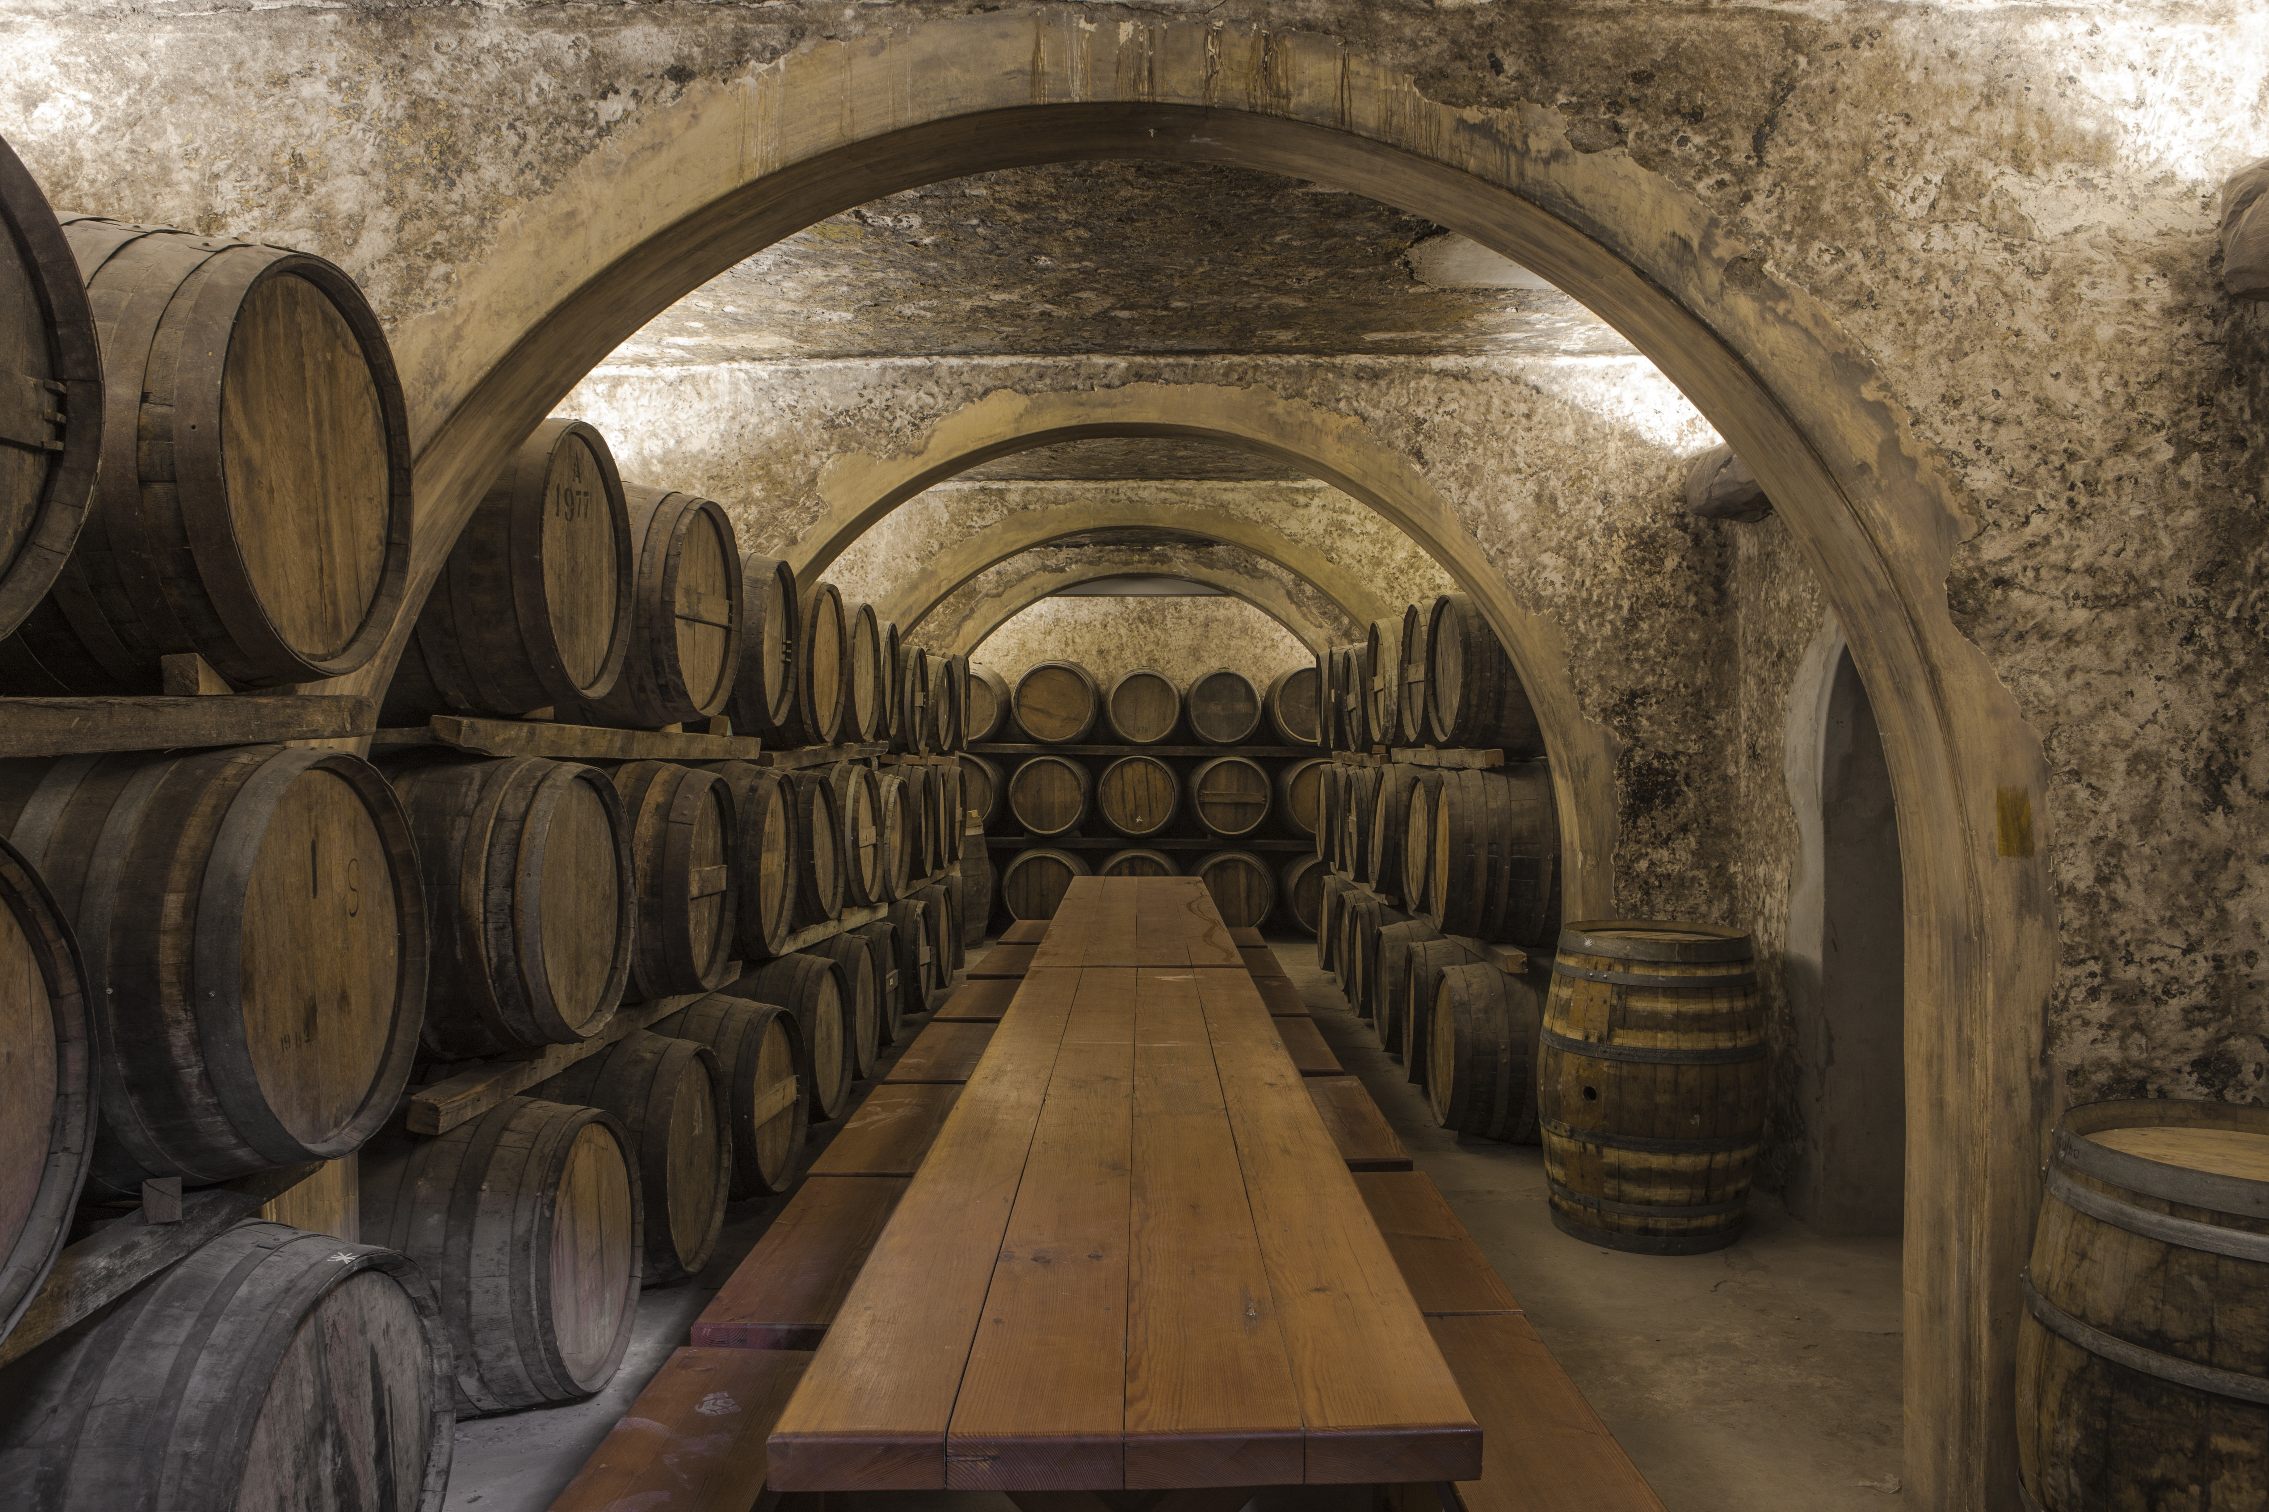
ÍNDICE
1º. INTRODUCCIÓN
2º. REPARTO DE TRABAJO
3º. REQUISITOS DEL CLIENTE
4º. GRANO GRUESO A GRANO FINO
5º. CASOS DE USO
6º.PROTOTIPO
7º. CONCLUSIÓN

Slide 3
INTRODUCCIÓN

Slide 4
REPARTO DE TRABAJO

Slide 5

ORGANIZACIÓN Y TRABAJO

Slide 6
REQUISITOS DEL CLIENTE

Slide 7













ACTORES

Slide 8
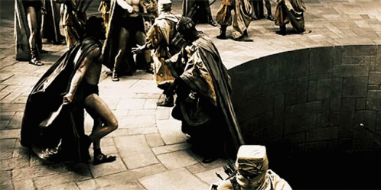
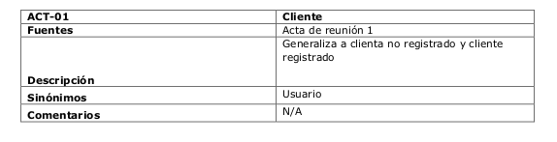
EJEMPLO
Fuentes
Descripción
Sinónimos
Comentarios

Slide 9
GRANO GRUESO A GRANO FINO

Slide 10

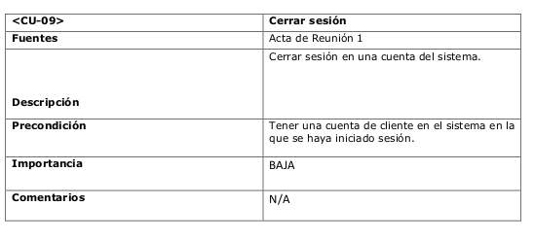
Grano grueso
Fuentes
Descripción
Precondición
Importancia
Comentarios

Slide 11
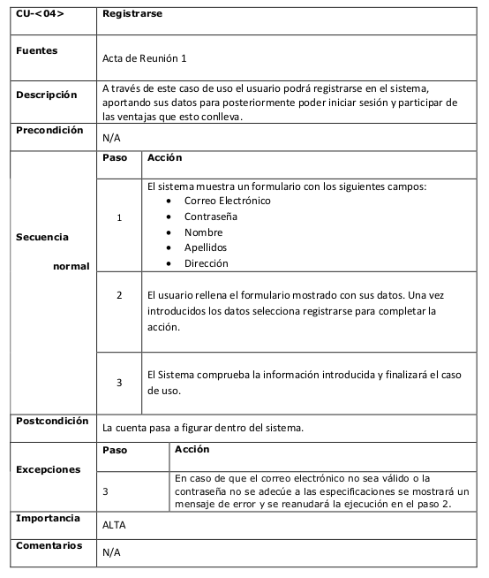

Grano fino
Fuentes
Descripción
Precondición
Secuencia normal
Postcondición
Excepciones
Importancia
Comentarios

Slide 12
CASOS DE USO

Slide 13
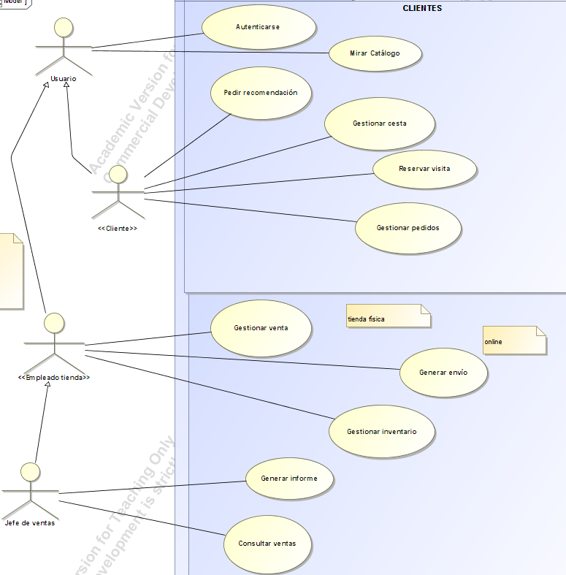

Diagrama de grano fino
Versión inicial en la que se muestra las funcionalidades en bajo detalle.

Slide 14
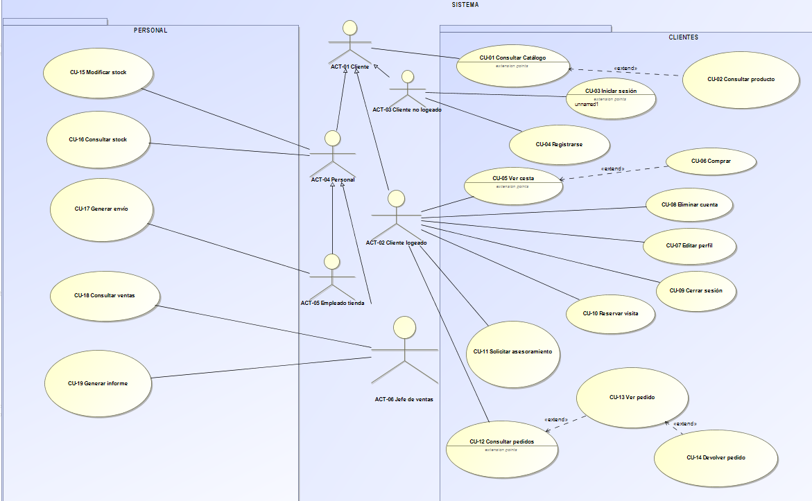
Diagrama de grano grueso
Versión final del diagrama en el que mostramos casos de uso en grano fino y grano grueso.

Slide 15
PROTOTIPO

Slide 16


Prototipo WEB: Balsamiq WIREFRAMES
Primera Fase
Versión simplificada
Segunda Fase
Tercera Fase
Versión final
Ajuste a los casos de uso

Slide 17

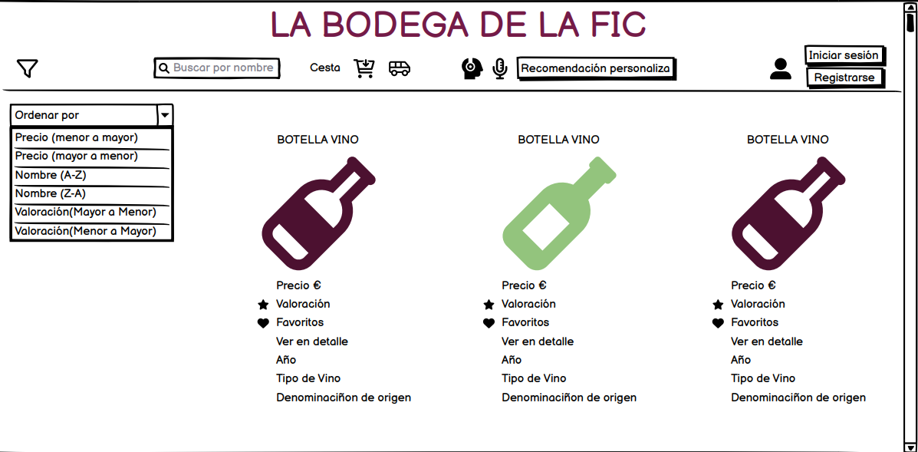
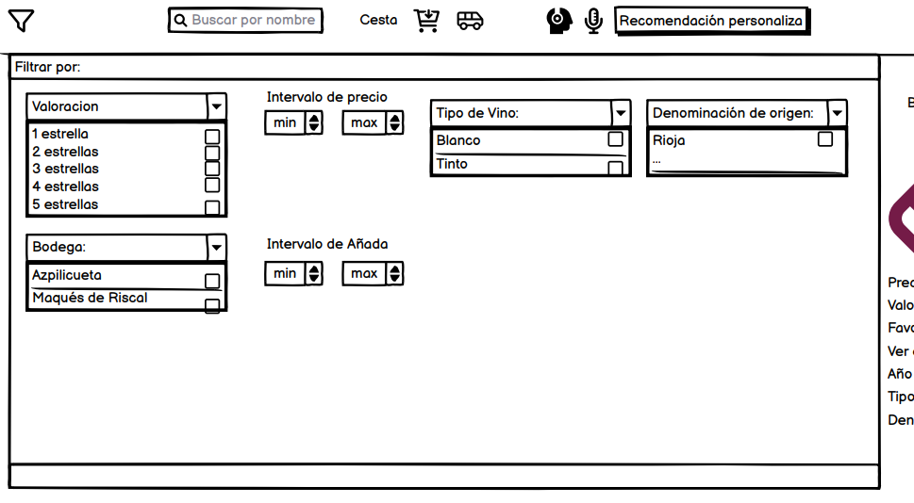
VER CATÁLOGO
Productos
Filtros

Slide 18
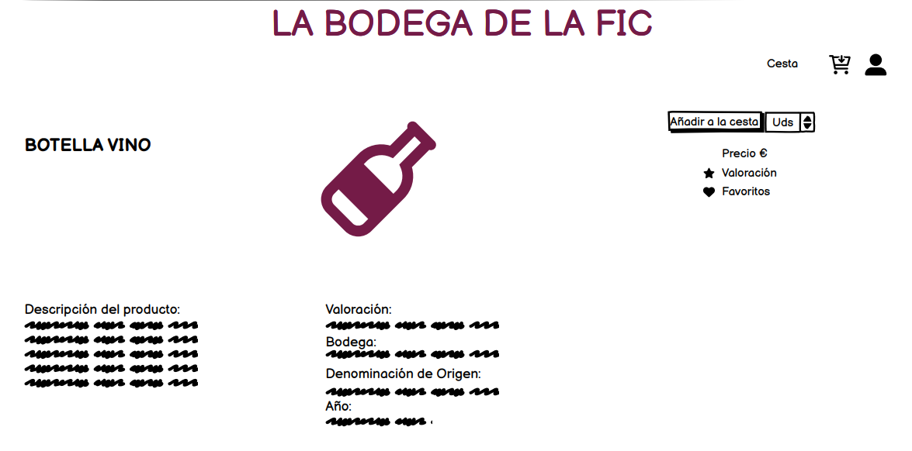
VER CATÁLOGO
Detalle de un producto

Slide 19
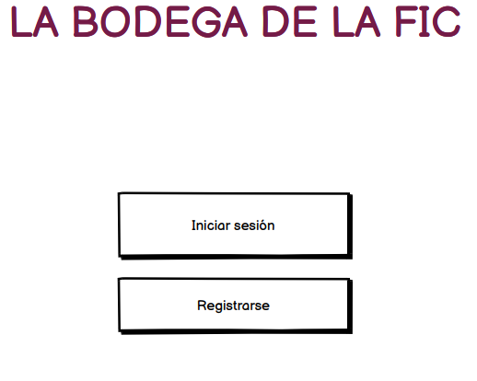
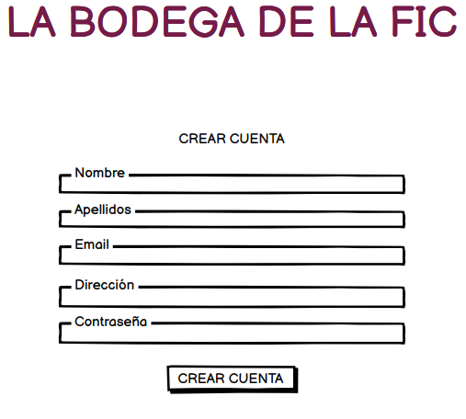
INICIO DE SESIÓN
Página de inicio
Opción de registro

Slide 20
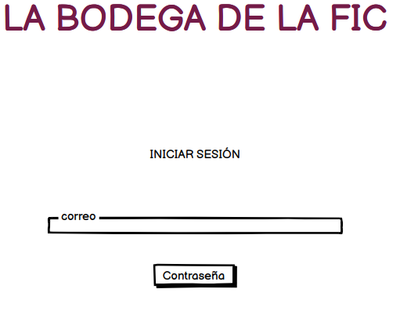
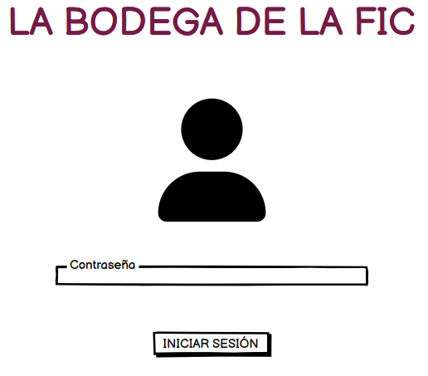
INICIO DE SESIÓN
Iniciar sesión (Correo electrónico)
Iniciar sesión (Contraseña)

Slide 21
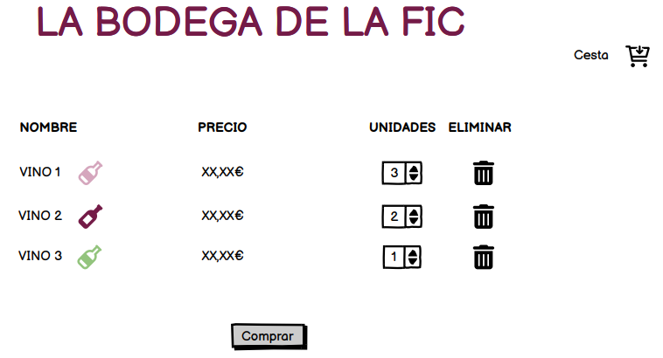
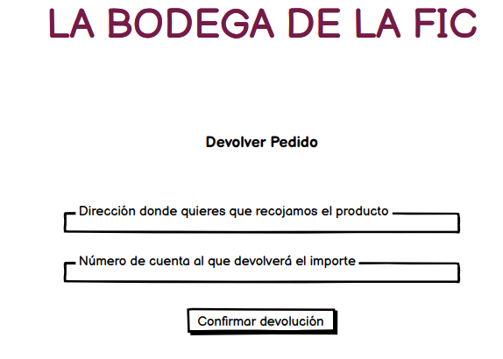
Cesta de productos
Ver la cesta
Tramitar un pedido

Slide 22
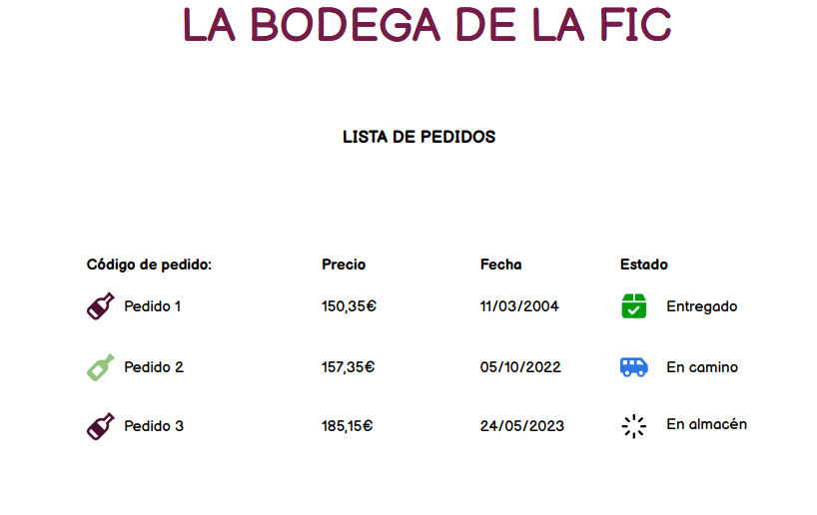
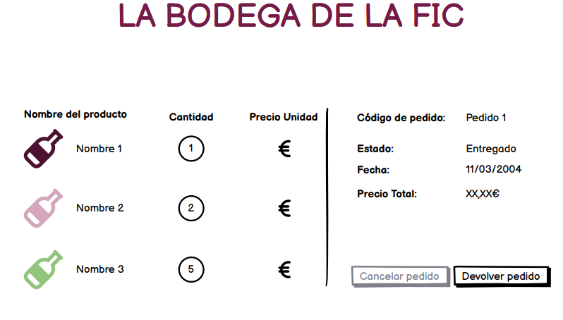
VER pedidos
Lista de pedidos
Detalle de un pedido

Slide 23
VER pedidos
Devolución de un pedido

Slide 24
CONCLUSIONES

